Slide 1
數 學 軟 體 簡 介
Lesson 4

Slide 2
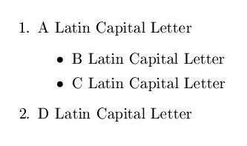
稍微複習：項目環境
\begin{enumerate}
\item A Latin Capital Letter
\begin{itemize}
\item B Latin Capital Letter
\item C Latin Capital Letter
\end{itemize}
\item D Latin Capital Letter
\end{enumerate}

Slide 3
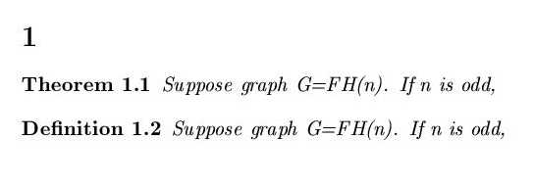
\newtheorem{thm}{Theorem}[section]
\newtheorem{def}[thm]{Definition}
\begin{thm}
Suppose graph G=FH(n).
If n is odd,
\end{thm}
稍微複習：定理環境

Slide 4
本週進度：數學式
大綱：
兩種不同的數學式
數學式的基本型
空白與記號
數學式的排列

Slide 5
兩種不同的數學式
在LaTEX中，要印出一些比較特殊的字體與記號，必須進入『數學式模式』，數學式模式分成以下兩種：
inline
在文章的行內
display
獨自放在一行中

Slide 6
兩種不同的數學式
inline的數學式環境有幾種，不過這裡我們只介紹最常用也最好用的：
$ 數學式 $
  特別留意！記得有進入就要有離開！！
進入數學模式
離開數學模式

Slide 7
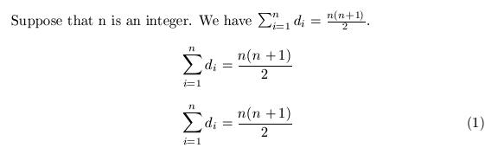
display的數學式環境，常用的有兩種：
(1) \[ 數學式 \]
跟前面的$使用方法雷同，只是印出來時會單獨一行置中印出，字體大小也會略不同。
(2) \begin{equation}
數學式
\end{equation}
跟(1)不同之處在於，equation環境數學式會編號
注意！！display的這兩種數學式環境都不能換行

Slide 8
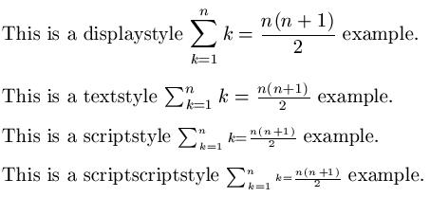
兩種不同的數學式
在數學式模式中，使用的文字大小有下列四種：
\displaystyle
\textstyle
\scriptstyle
\scriptscriptstyle
 使用方法：類似改變字體方法
 （1）\textstyle ……
（2）{\textstyle …… }
inline模式一般使用\textstyle大小，display模式則使用\displaystyle大小

Slide 9
數學式的基本型
以下介紹的是數學式中最常碰到的基本構成要素：
（1）角註
 要表示某數平方（x²）或矩陣中第i行第j列（A_{ij}）之右上或右下角註。
上角註：^{ }   下角註：_{ }
若 中只有一個字元，{ }可以省略。

Slide 10
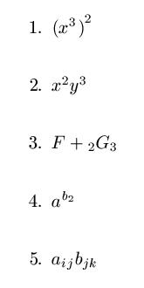
數學式的基本型
角註實例：
${(x^3)}^2$
$x^2y^3$
$F+{}_2G_3$
$a^{b_2}$
$a_{ij}b_{jk}$

Slide 11
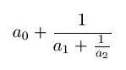
數學式的基本型
（2）分數
\frac {分子}{分母}
分子與分母：數字、字母、數學式皆可。
分數中又有分數時，文字會變小。
實例解說：
\[ a_0+\frac{1}{a_1 +\frac{1}{a_2}} \]

Slide 12
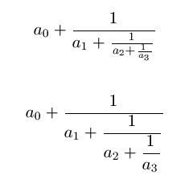
數學式的基本型
所以，一般使用只能印出左圖上的情況，怎樣能印出左圖下的樣子？（所有a_{i}都是一樣大小）
必須利用修改字體大小
\[ a_0+\frac{1}{a_1+\displaystyle\frac{1}{a_2+
\displaystyle\frac{1}{a_3}}} \]

Slide 13
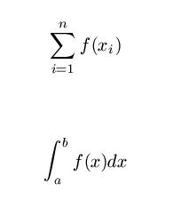
數學式的基本型
（3）總和與積分
總和： \sum
積分： \int
另外還有一些比較不常用的，比如說：max, gcd, log, sup, lim, …，在LaTEX裡都有類似的用法。
實例：
\sum_{k=1}^nf(x_k)
\int_a^bf(x)dx

Slide 14
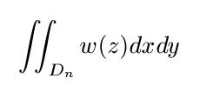
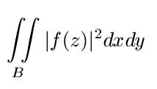
數學式的基本型
實例分析與應用：
重積分：
\int\!\!\!\int_{D_n} w(z)dxdy
積分區域：
\int\!\!\!\int\limits_{\!\!\!\!\!\!B}|f(z)|^2dxdy
\! 可以讓印出位置往左移動
\limits_{} 可以讓印出位置往下移

Slide 15
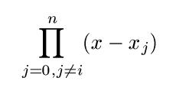
數學式的基本型
（4）另外幾個函數記號
連乘： \prod
交集： \bigcap
  聯集： \bigcup
用法：與總和與積分類似
\prod_{j=0, j\ne i}^n(x-x_j)

Slide 16
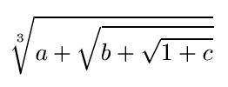
數學式的基本型
（5）根號
\sqrt [n] {數學式}
用法：[n]是根號次方，
可以使用多重式根號
\sqrt[3]{a+\sqrt{b+\sqrt{1+c}}}

Slide 17
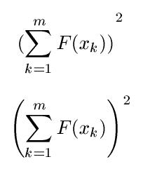
數學式的基本型
（6）左右指令
用法： \left 記號  數學式 \right 記號
右圖（上）是
  一般使用的時候，
  右圖（下）是
  使用左右指令時。

Slide 18

數學式的基本型
實例：
\left [ \frac XY \right ]
\left \{ \frac XY \right \}
\left | \frac XY \right |
\left \| \frac XY \right \|

Slide 19

空白與記號
字間的空白在數學式中必須特別處理，因為數學式模式會自動調整文字與記號間的空白後印出。
先來看看如果不處理會多糟！！
\[ This is an example : \frac XY \]
\, 小空白
\: 中空白
\; 大空白
\! 小空白（負）

Slide 20

空白與記號
如何在數學式中放入文字敘述？
 \[ This is an example:\frac XY \]
\[ \mbox{This is an example} : \frac XY \]
\mbox{ }
文字敘述

Slide 21
空白與記號
兩種製造新記號的方式：
在LaTEX中備有各式各樣的數學記號，若未備有的記號，可以利用這兩種方法自行製造使用。
not（否定） 在數學記號 =, <, >等記號上加入\表示否定。
stackrel（堆疊） 將一個記號印在另一個記號上。

Slide 22



空白與記號
（1）not（否定）
 用法：\not 記號
 例子：x\not < y
（2）stackrel（堆疊）
用法：\stackrel{上數學式}{下數學式}
例子(1)：f(x)\stackrel{def}{=}x+1
例子(2)：
\sum_{\stackrel{i,j=0}{i\not= j}}^nK_{ij}

Slide 23
數學式的排列
數學式如果太長LaTEX無法自行換行，若太長而必須分成二行以上且必須排列整齊印出，應如何呢？
eqnarray 與 eqnarray* 環境：
\begin{eqnarray}
左邊 & 關係記號 & 右邊\\
 左邊 & 關係記號& 右邊\\
左邊 & 關係記號 & 右邊
\end{eqnarray}

Slide 24
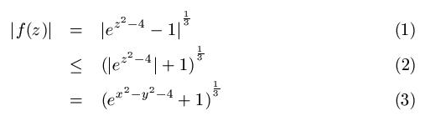
數學式的排列
實例解說：
\begin{eqnarray}
|f(z)| & = & {|e^{z^2-4}-1|}^{\frac 13} \\
&\leq& {(|e^{z^2-4}|+1)}^{\frac 13} \\
& = & {(e^{x^2-y^2-4}+1)}^{\frac 13}
\end{eqnarray}

Slide 25
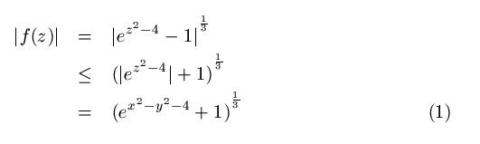
數學式的排列
如左例：
想要去掉（1）與（2），只留下（3）的話，可以在\\前面加上 \nonumber（不要加上計數），這樣一來，上例就可以改成。

Slide 26
數學式的排列
另外一個數學式環境：eqnarray*，所有用法皆與eqnarray想同，差別只有在印出後：eqnarray*不會編號
再來要介紹的是：array環境，array環境可以印出行列，行列式，向量之類的是子，功能更加強大。

Slide 27
數學式的排列
 {cols}中是設定行數及對齊方式的參數，共有三種參數：
l（left）
c（center）
r（right）
例如：{lcr}表示共三行，第一行對齊左邊，第二行對齊中間，第三行對齊右邊。
\begin{array} [位置] {行對齊}
\end{array}
有[t]，[b]與預設三種，表示現在行的基線對齊的位置

Slide 28
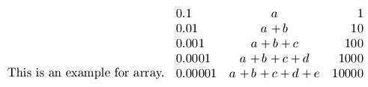
數學式的排列
實例說明：
This is an example for array.
\begin{array}[b]{lcr}
0.1 & a & 1\\
0.01 & a+b & 10\\
0.001 & a+b+c & 100\\
0.0001 & a+b+c+d &1000\\
0.00001 & a+b+c+d+e &10000
\end{array}

Slide 29
3/20 上機課內容
報告事項：
宣布期中考試方式：
請自行分組（一組最多五人），繳交期中報告。
請自行上網察看如何使用應數系的Ftp/Web伺服器：http://140.127.187.205/yeh/HowTo/howtoftp.html

Slide 30
首先，不要忘了最基本的：
\documentstyle{article}
\begin{document}
\end{document}
內文放在這裡

Slide 31
上週上機時碰到的問題
請注意：
（1）為避免上次有同學無法輸入中文的困擾，請一開始統一進入我的電腦中，在硬碟C的根目錄下建立資料夾Latex，然後在資料夾裡新增檔案 test.tex。

Slide 32
（2）compiler時出現問題？
 a. 請檢查是否正確的complier到你所編輯的檔案？（真的會有人這麼粗心大意）
b. 請檢查是否在.tex檔中不小心鍵入中文（中文的空白也是中文）！！
c. 請小心檢查每個指令是否正確無誤？

Slide 33
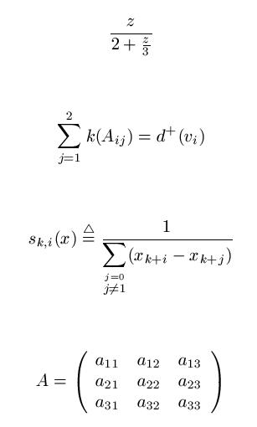
請印出左列
各項數學式：
不要忘了如何進入數學式模式？Hint：$...$或\[ \]
△ := \triangle

Slide 34
\[ \frac z{2+\frac z3} \]
\[ \sum_{j=1}^2k(A_{ij})=d^+(v_i)\]
\[ s_{k,i}(x)\stackrel{\triangle}{=}
\frac 1{\displaystyle\sum_{\stackrel{j=0}{j\not=1}}
(x_{k+i}-x_{k+j})} \]
\[
A=\left(
\begin{array}{ccc}
a_{11} & a_{12}& a_{13}\\
a_{21} & a_{22}& a_{23}\\
a_{31} & a_{32}& a_{33}
\end{array}
\right) \]

